Slide 1
Занятие в подготовительной группе «Путешествие на передачу «Моя семья»
Подготовила:
Лукашина
Анастасия Михайловна

Slide 2
Цели: Совершенствование осознания собственного Я, своей семьи, знание своей фамилии, имени, чувства гордости за свою семью. Обобщить знание детей об их гражданских правах. Развивать у детей коммуникативные умения; расширять представления о семье. Учить ориентироваться в родственных отношениях. Воспитывать любовь и заботливое отношение к членам своей семьи.

Slide 3
Задачи:
Формирование представлений о семейной и гражданской принадлежности.
Воспитание любви к своей семье, умение составлять генеалогическое древо.
Вызывать желание рассказывать о взаимоотношениях между детьми и взрослыми в семье, желание поделиться своими мыслями, чувствами о своей семье.
Закреплять представления о трудовых обязанностях всех членов семьи.

Slide 4
Материал: набор картинок по теме «Семья», слайды, карточки «тучка и солнышко», заготовки сердечек, цветные карандаши.

Slide 5
Ход занятия: 1.Организационный момент.
«Собрались все дети в круг.
Я – твой друг и ты – мой друг.
Крепко за руки возьмёмся
И друг другу улыбнёмся».

Slide 6
2. Основная часть
Ребус Семья»
Б-да о праве человека на имя, фамилию. Свидетельство о рождении
Б-да о родственниках (Игра с мячом, «Какой, какая»)

Slide 7
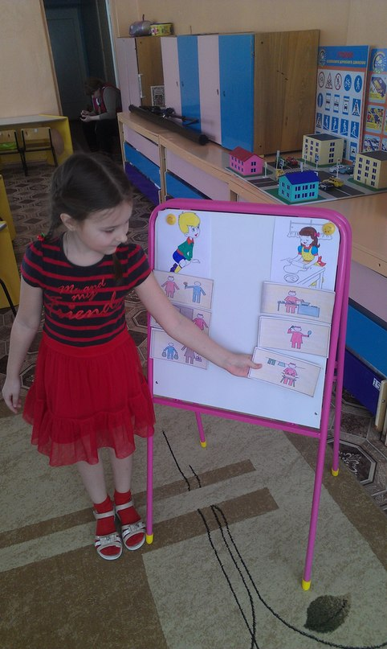
Дидактическая игра «Семейные обязанности»

Slide 8
Физминутка: Осенью,весною, Летом и зимой. Мы во двор выходим дружною семьей. Встанем в круг и по порядку Каждый делает зарядкую Мама руки поднимает, Папа бодро приседает, Повороты вправо-влево Делает мой братик Сева, А я сам бегу трусцой И качаю головой.

Slide 9
игра "Солнышко и тучка". Я называла ситуации, которые могут произойти в каждой семье; если она вызывает положительные эмоции, радость, то показывают солнышко, а если плохое поведение, разочарование, то тучку.

Slide 10
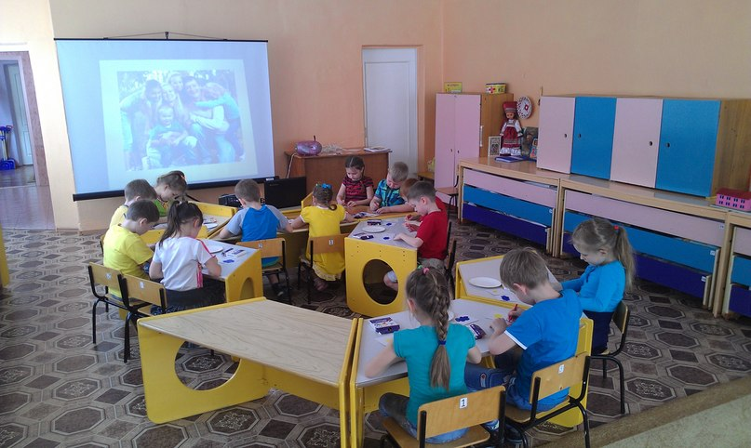
Художественное творчество

Slide 11
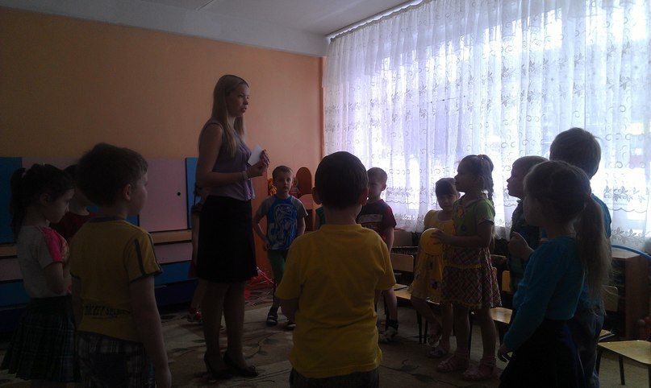
Итог занятия

Slide 12
Спасибо за внимание!

